Slide 1
Центр «Точка роста» естественно-научной и технической направленности Братский район МКОУ Турманская СОШ»
Обзор на оборудование
Участники проекта:
Обучающиеся 2-4 классов кружка «Робототехника»
Руководитель:
Юсупова Анжелика Игоревна

Slide 2
Цель работы: формировать ключевые навыки, необходимые для повышения эффективности работы.
Задачи:
-совершенствовать коммуникативные навыки обучающихся через участие в различных совместных дискуссиях;
-развивать навыки инженерного проектирования; -воспитывать эмоциональную отзывчивость;
-учить определять проблемы и способы её решения;
-формировать сстественно-научное мышление.

Slide 3
Конструктор LEGO Education SPIKE Prime 45678 Базовый набор

Slide 4
Детали набора
Lego Spike Prime

Slide 5
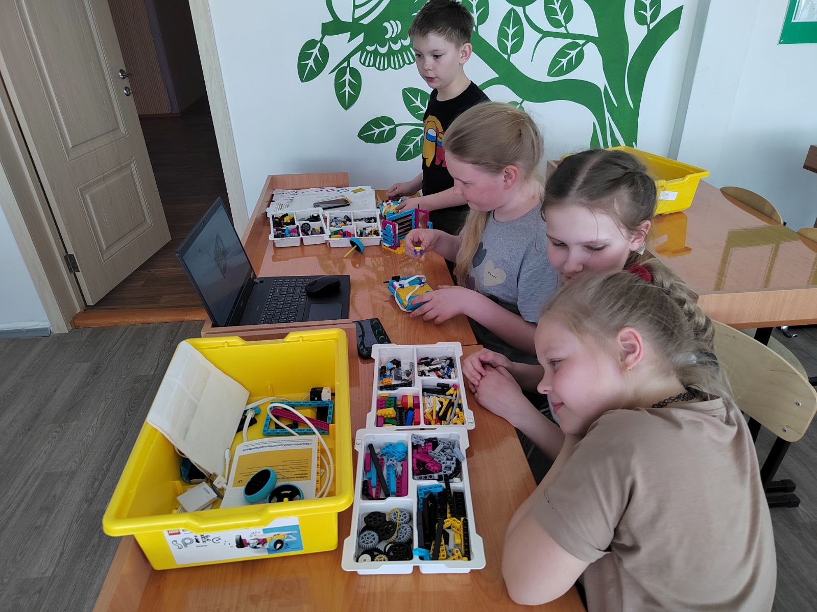

Slide 7
